Slide 1

Daniel Hatanaka Especialista de Software
Development Environment

Slide 2

Mais sobre mim
Técnico em informática – IFPA
Bacharel em Ciências de Computação – ICMC – USP – São Carlos
Engenheiro de Software Especialista – PagSeguro PagBank
Amante da tecnologia
Tucuruí - Pará

Slide 3




Mais sobre mim
facebook.com/hatanakadaniel
github.com/hatanakadaniel
instagram.com/hatanakadaniel
linkedin.com/in/hatanakadaniel

Slide 4
Percurso
Aula 1
Instalando e executando Java
Aula 2
Utilizando Java 11
Aula 3
Usando Intellij para desenvolvimento Java
Aula 4
Empacotando aplicações Java

Slide 5
Requisitos
Distribuição Linux (Ubuntu, Mint, etc)
Conhecimentos comandos básicos terminal Linux
Conhecimentos em lógica de programação
Conhecimento básico de linguagem de programação
Programação Orientada a Objetos

Slide 6

[Nome do curso]
[Nome do palestrante] [Posição]
Aula 2: Utilizando Java 11
[Nome da aula]
Development environment

Slide 7
Objetivos
1. Recursos presentes no Java 11
2. Novidades do Java 11

Slide 8
[Nome do curso]
[Nome do palestrante] [Posição]
Aula 2| Etapa 1:
Recursos presentes no Java 11
[Nome da aula]
Development environment

Slide 9
Recursos presentes no Java 11
Default methods
Lambdas
Method references
Streams
Datas

Slide 10
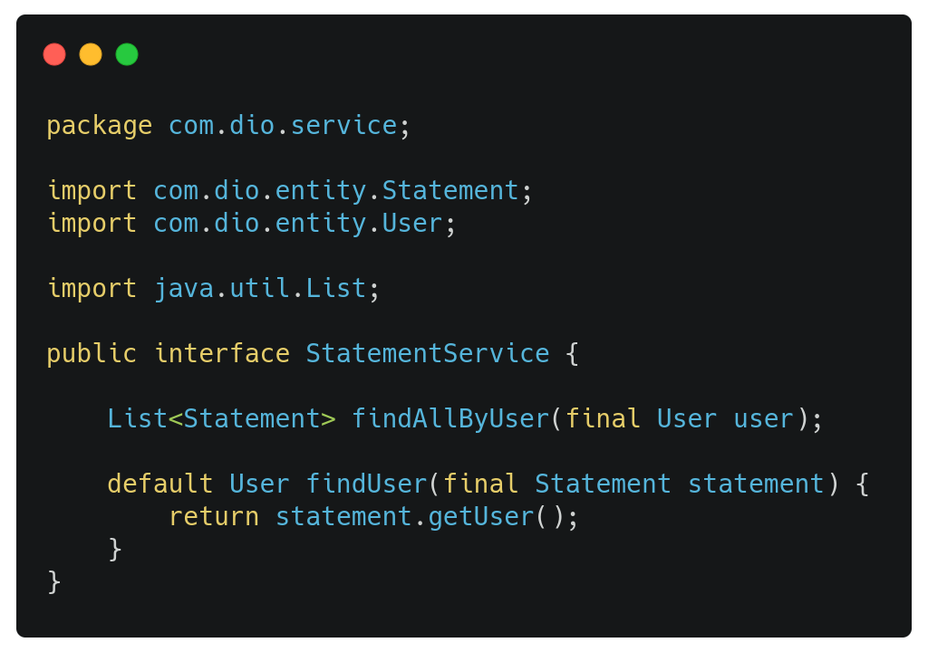
Recursos presentes no Java 11
Default methods

Slide 11
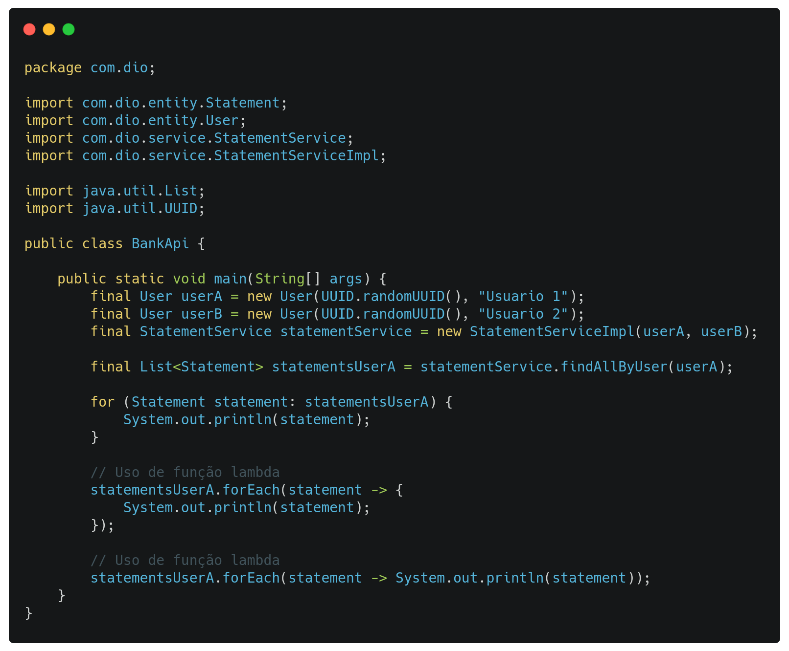
Recursos presentes no Java 11
Lambdas

Slide 12
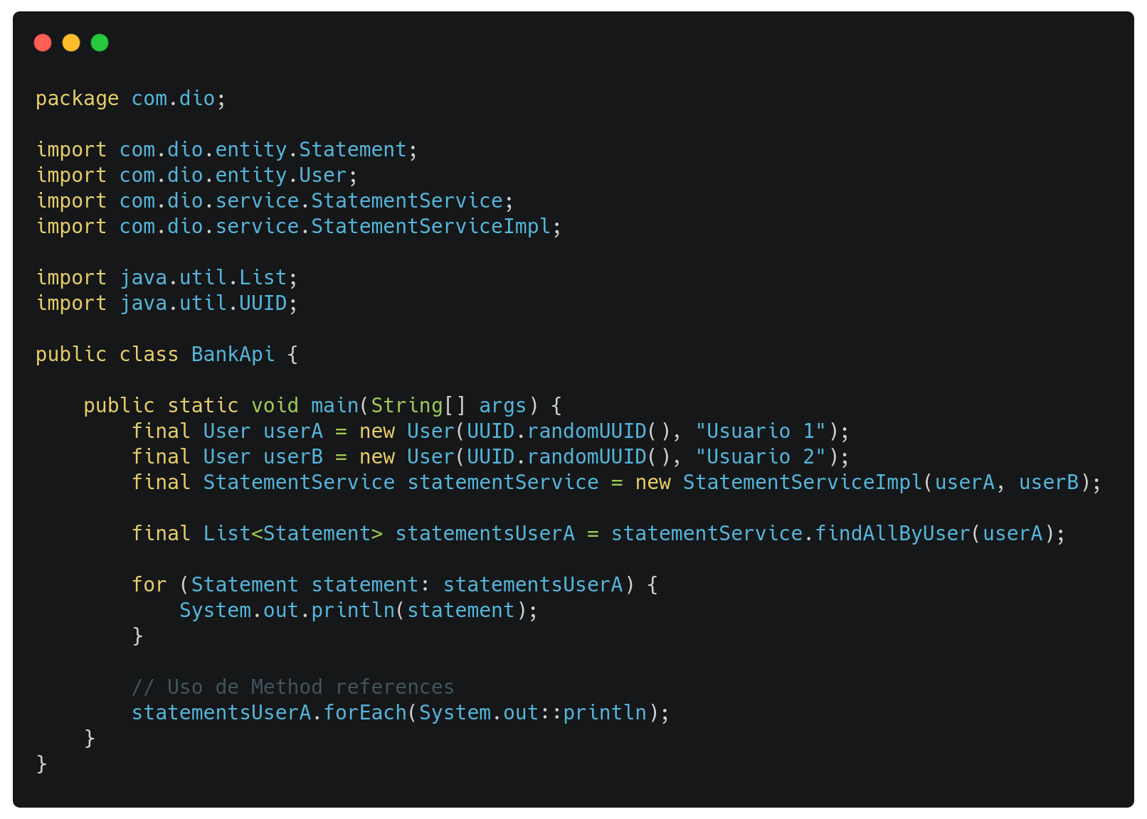
Recursos presentes no Java 11
Method references

Slide 13
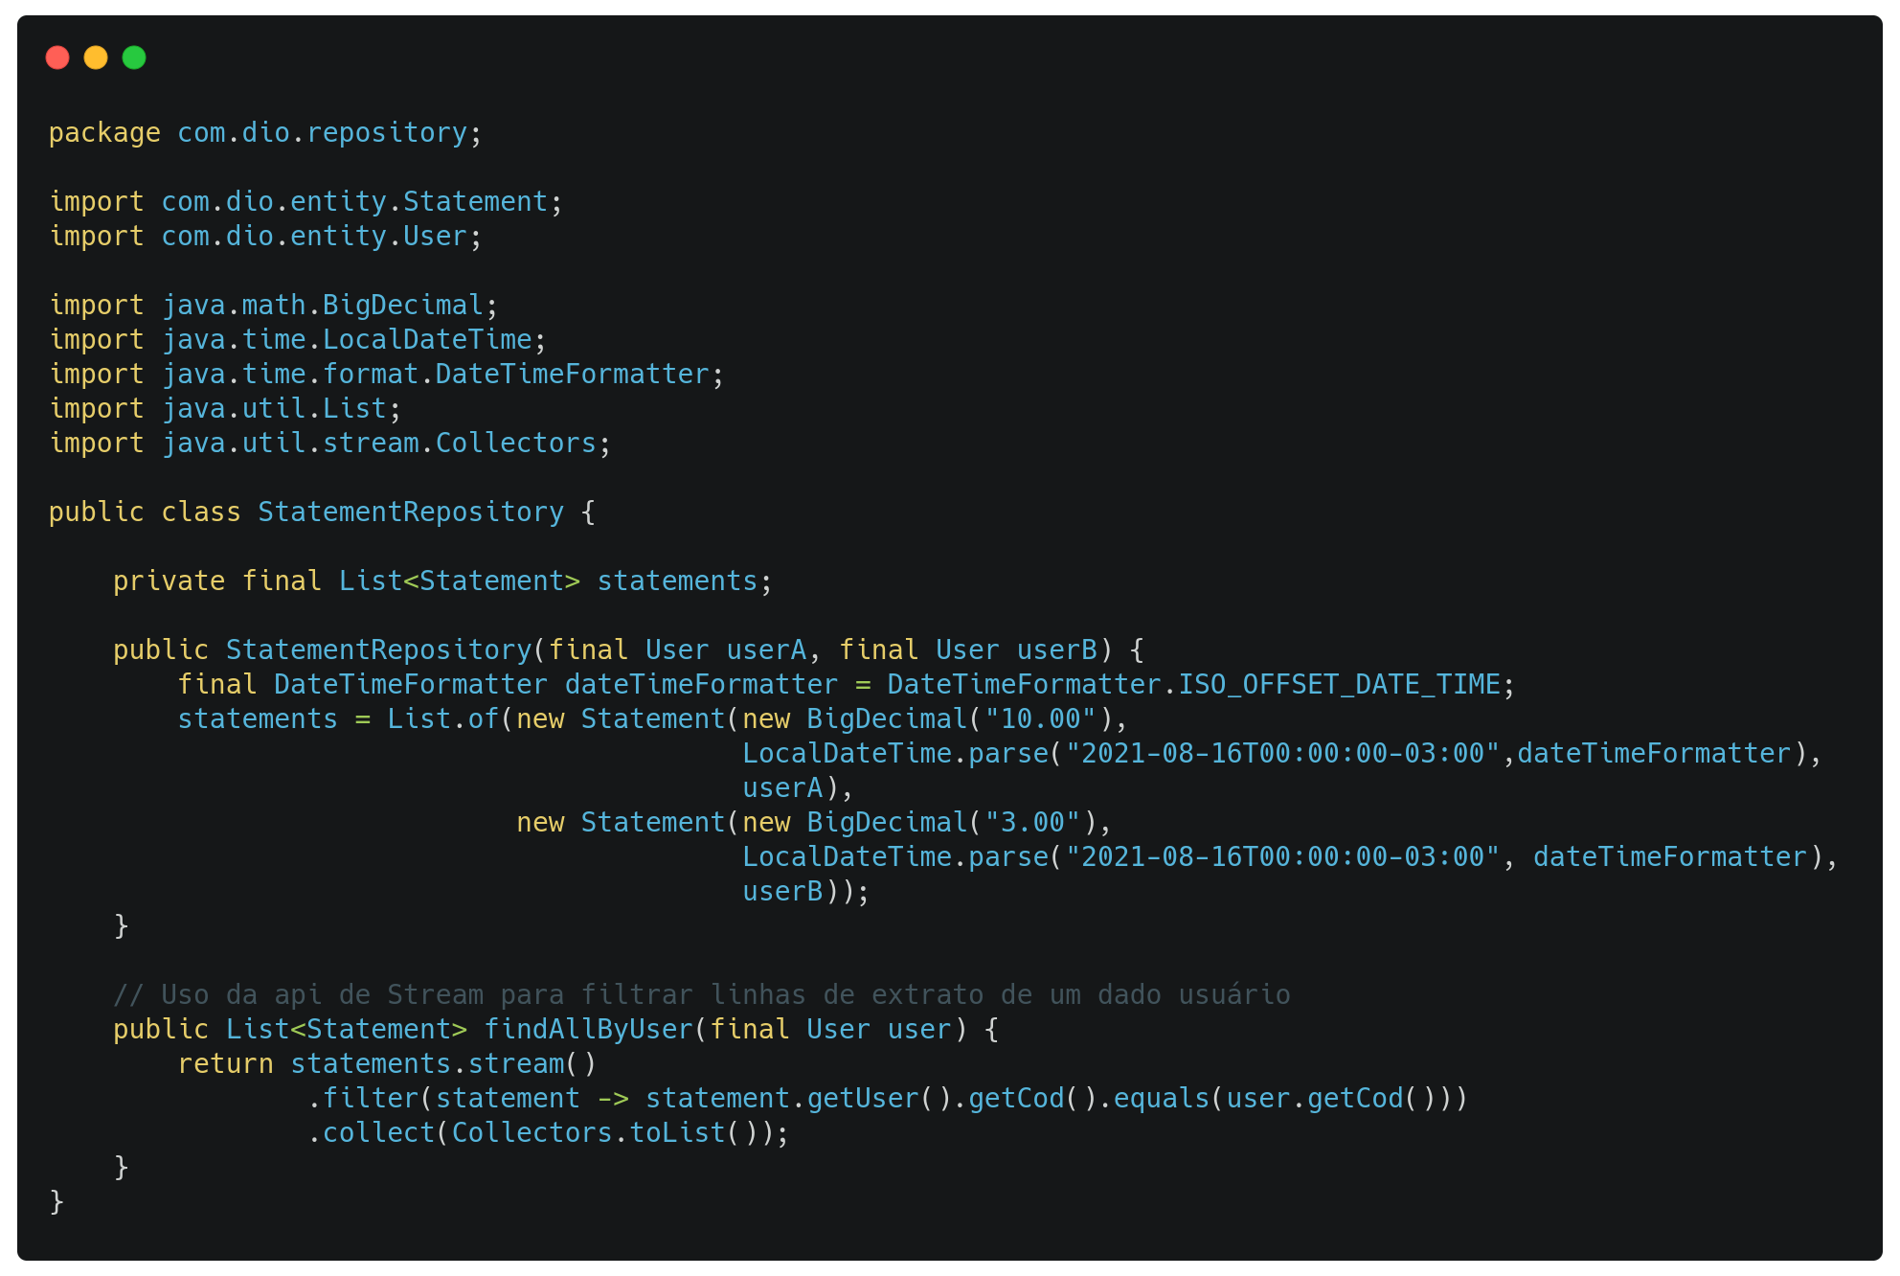
Recursos presentes no Java 11
Streams

Slide 14
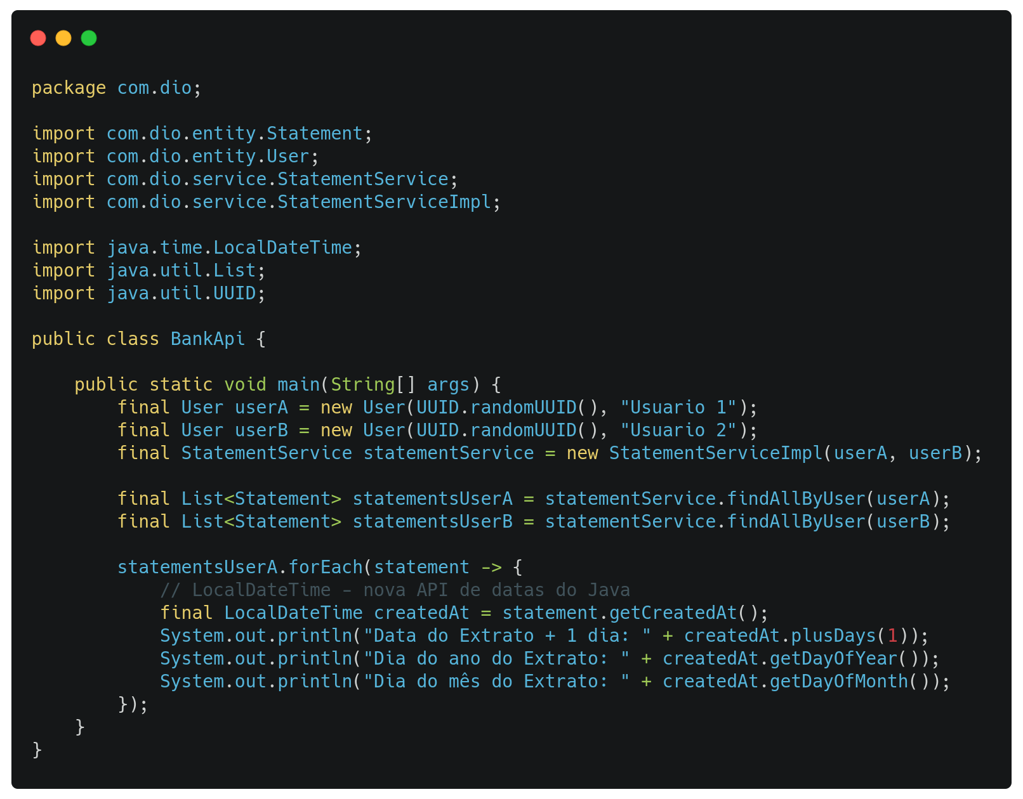
Recursos presentes no Java 11
Datas

Slide 15
[Nome do curso]
[Nome do palestrante] [Posição]
Aula 2| Etapa 2:
Novidades do Java 11
[Nome da aula]
Development environment

Slide 16
Novidades do Java 11
Manipulação de Strings
Variáveis por inferência
Manipulação de arquivos
Novidades no Garbage Collector (GC)
Http Client padronizado

Slide 17
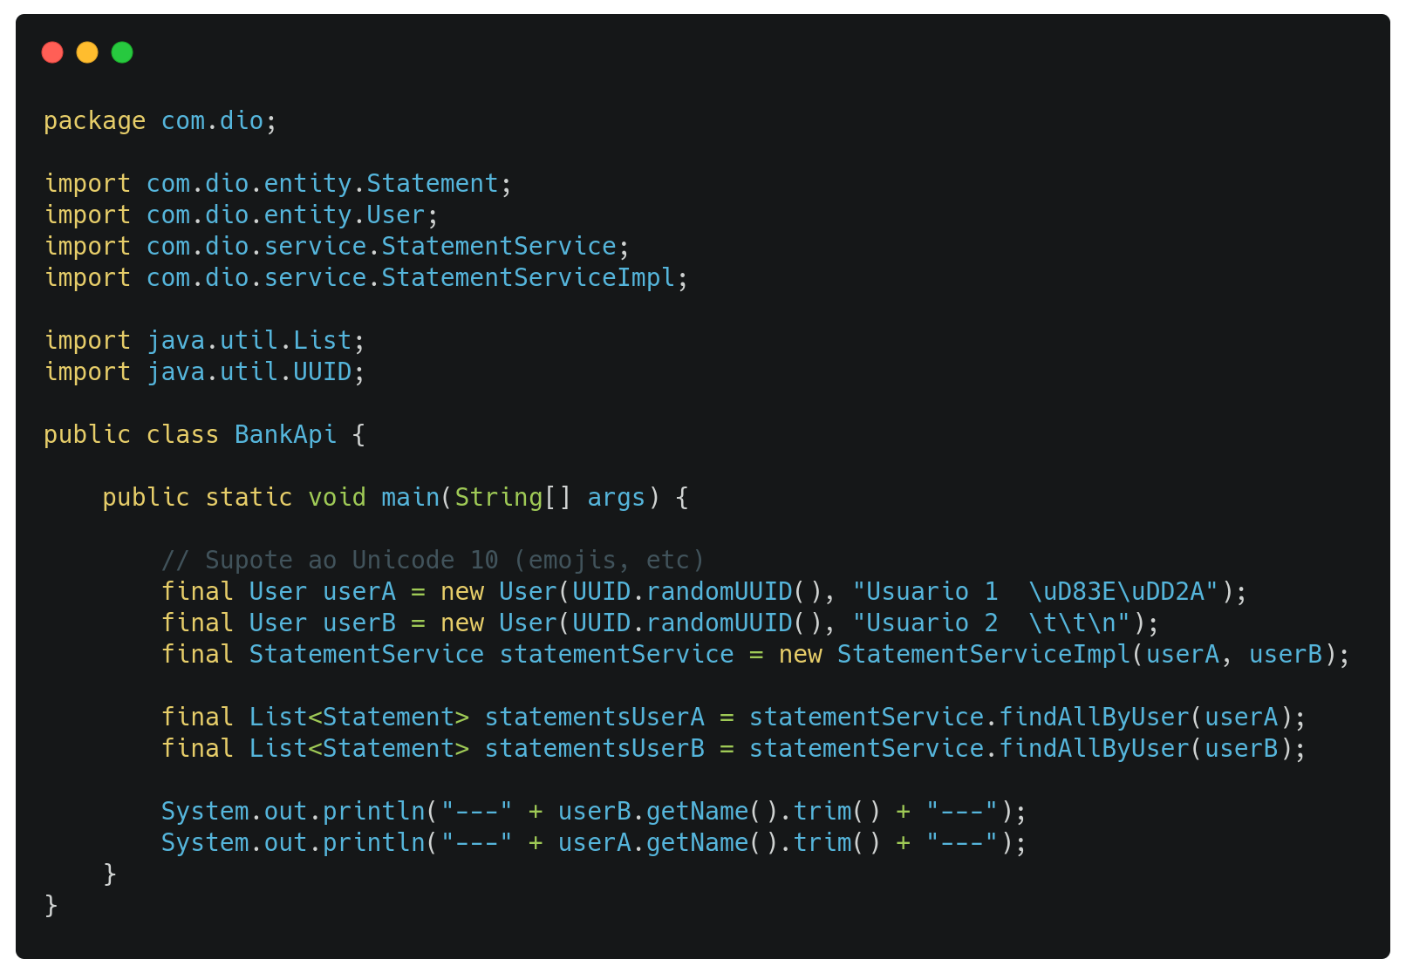
Novidades do Java 11
Manipulação de Strings

Slide 18
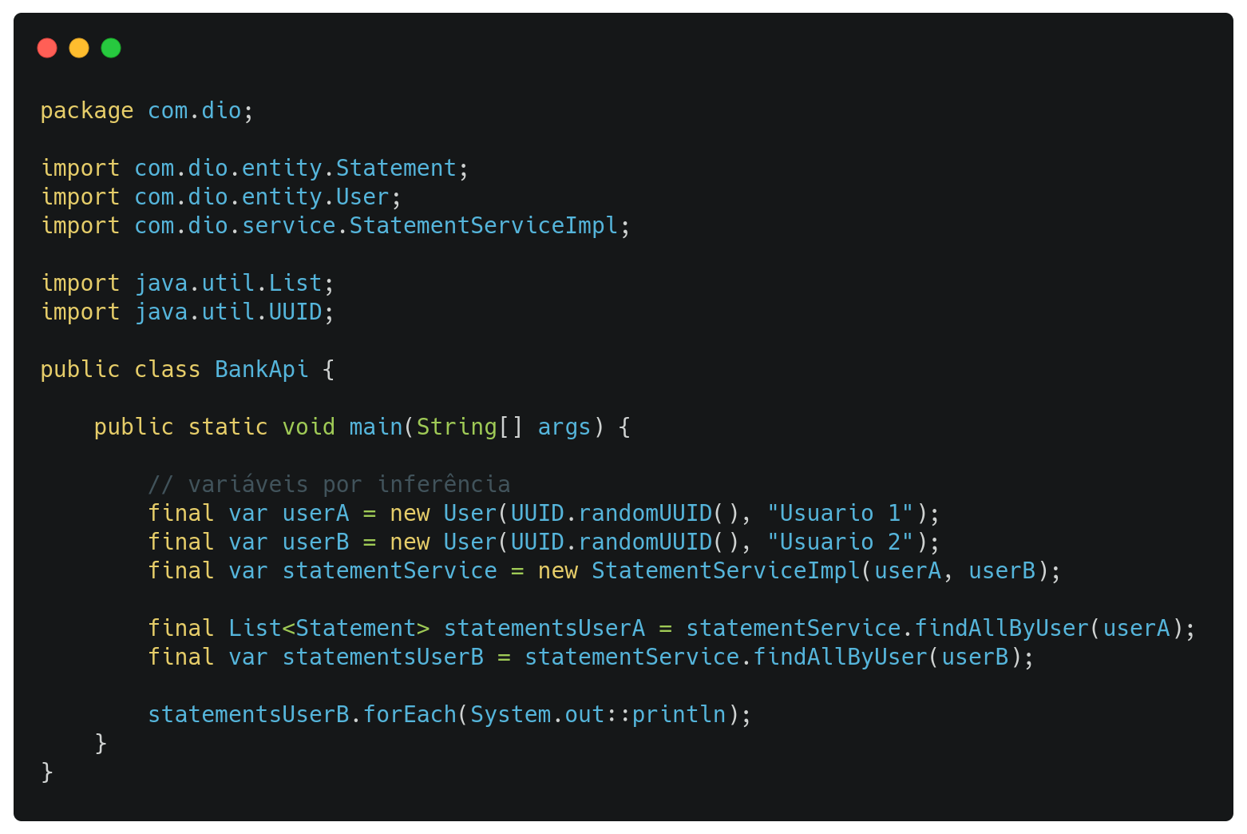
Novidades do Java 11
Variáveis por inferência

Slide 19
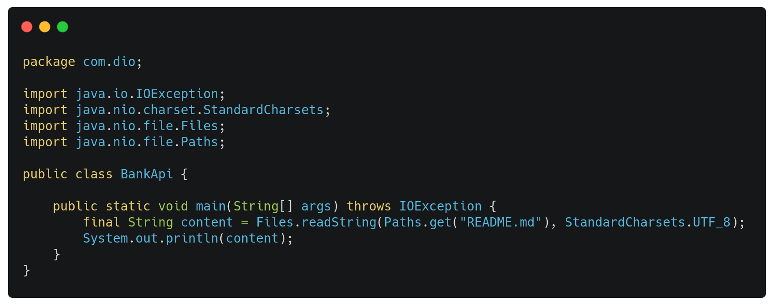
Novidades do Java 11
Manipulação de arquivos

Slide 20
Novidades do Java 11
Novidades no Garbage Collector (GC)
Z Garbage Collector (ZGC)
Epsilon Garbage Collector (No-Op GC)

Slide 21
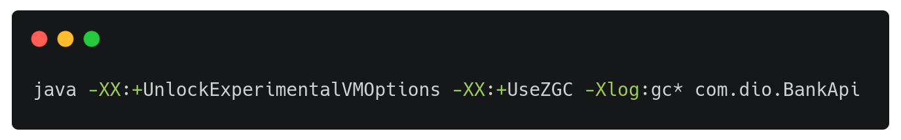
Novidades do Java 11
Z Garbage Collector (ZGC)

Slide 22
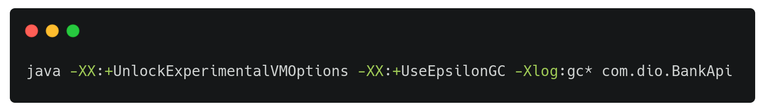
Novidades do Java 11
Epsilon Garbage Collector (No-Op GC)

Slide 23
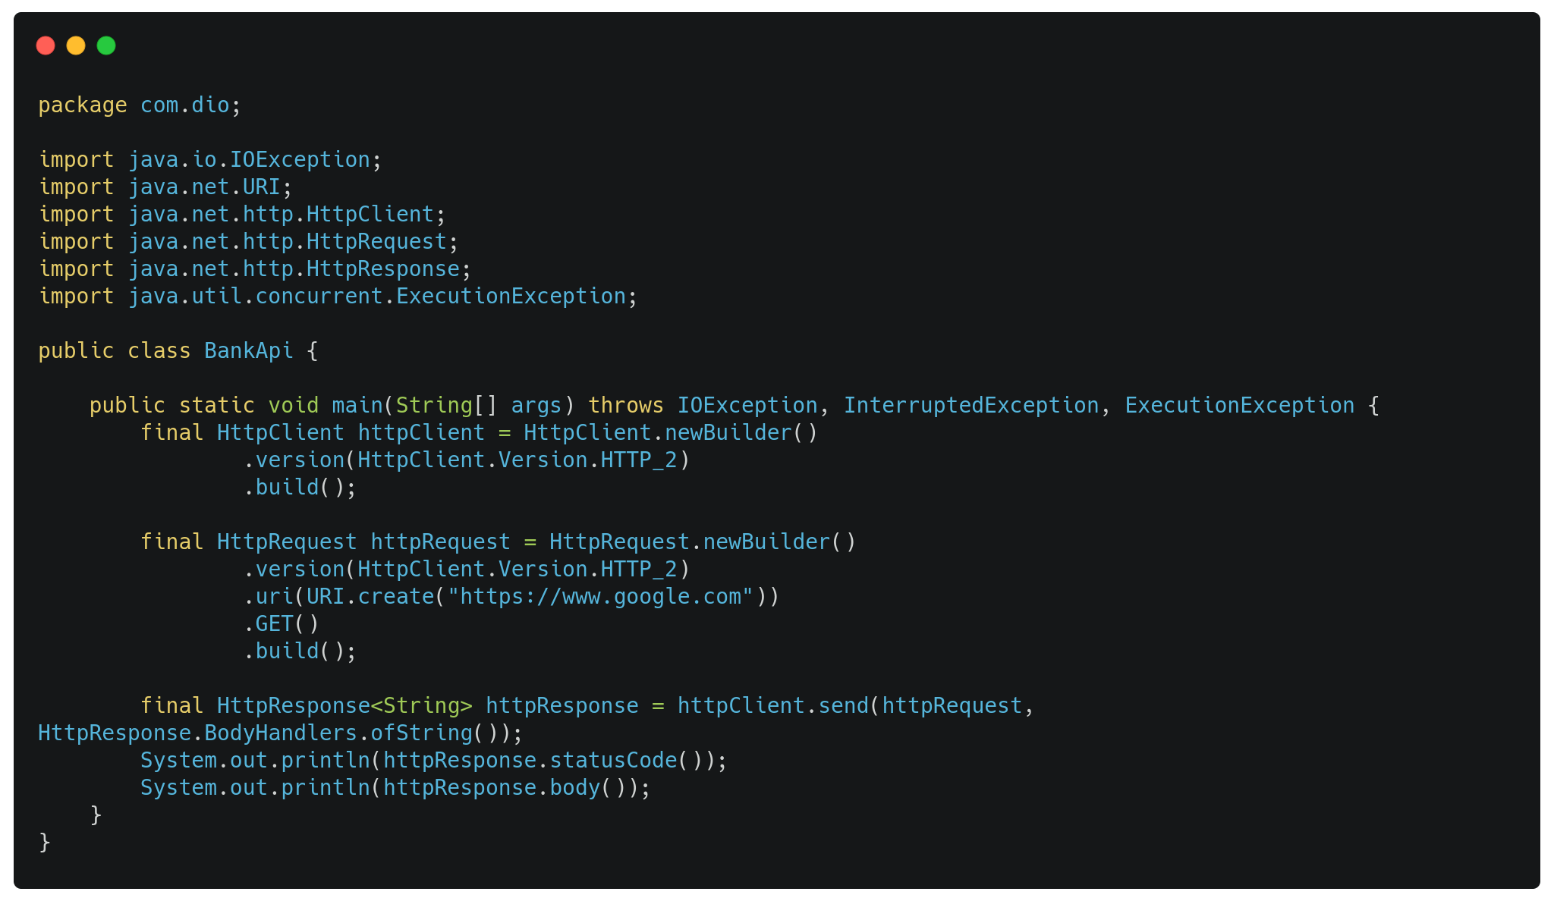
Novidades do Java 11
Http Client padronizado (chamada síncrona)

Slide 24
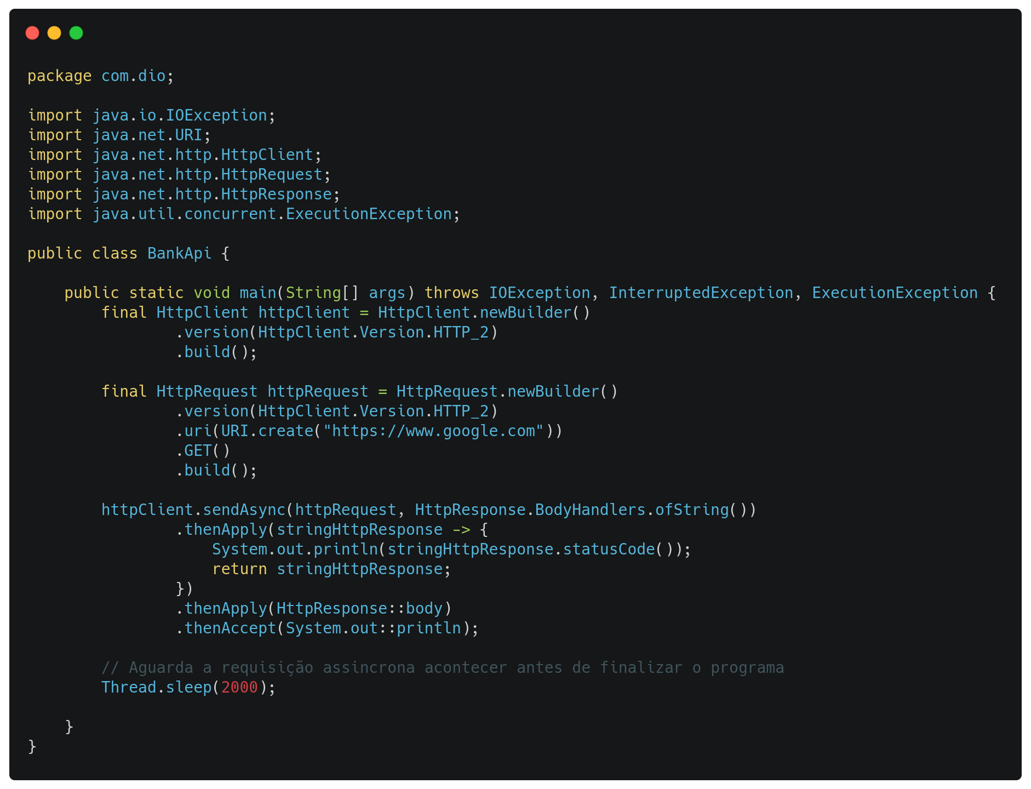
Novidades do Java 11
Http Client padronizado (chamada assíncrona)

Slide 25
[Nome do curso]
[Nome do palestrante] [Posição]
Dúvidas?
[Nome da aula]
> Fórum do curso
> Comunidade online (discord)

